Slide 1
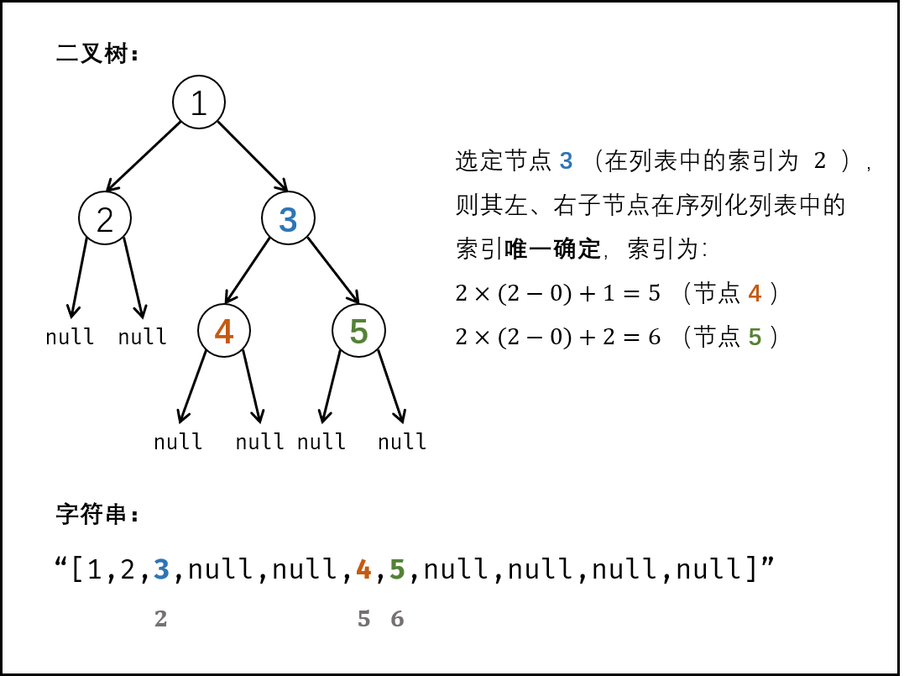
索引规律
对于完全二叉树：
节点i：
左子节点:2*i+1
右子节点:2*i+2
对于普通二叉树：
节点i：
左子节点:2*i+1-2*m
右子节点:2*i+2-2*m
M为父节点之前的null数目

Slide 2
遍历
给出任意两个来构造树
左 根 右
先序遍历
根 左 右
先序遍历
左 右 根
先序遍历

